Slide 1

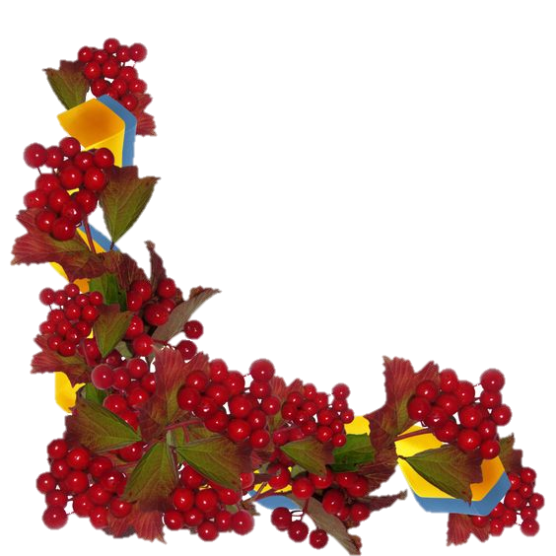
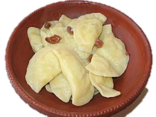

ВАРЕНИКОВІ
ГОСТИНИ

Slide 2
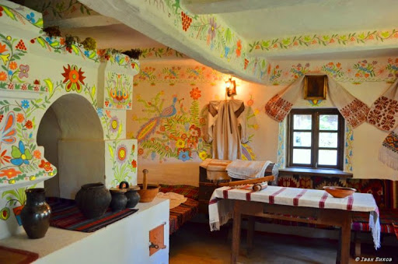

Slide 3
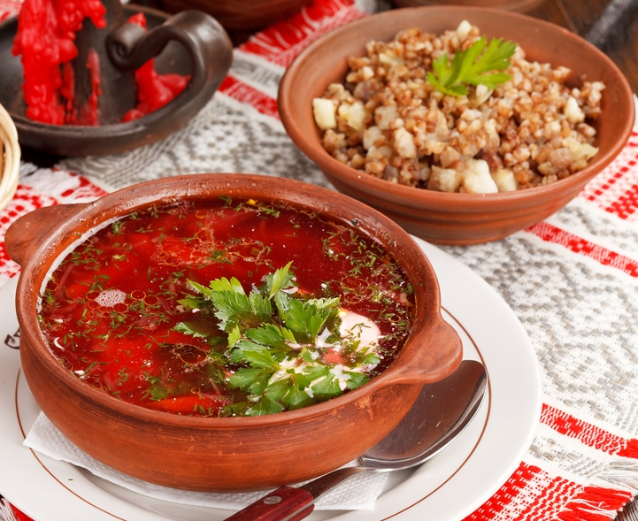
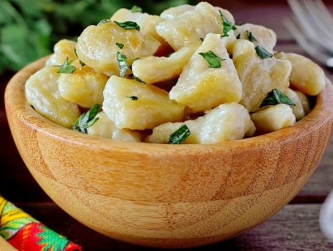

Slide 4
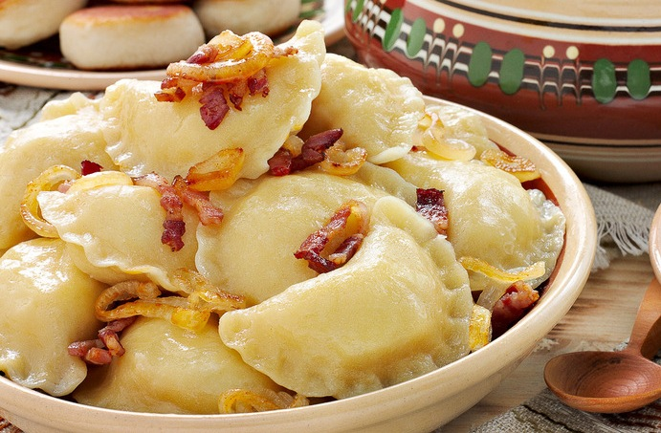

Slide 5
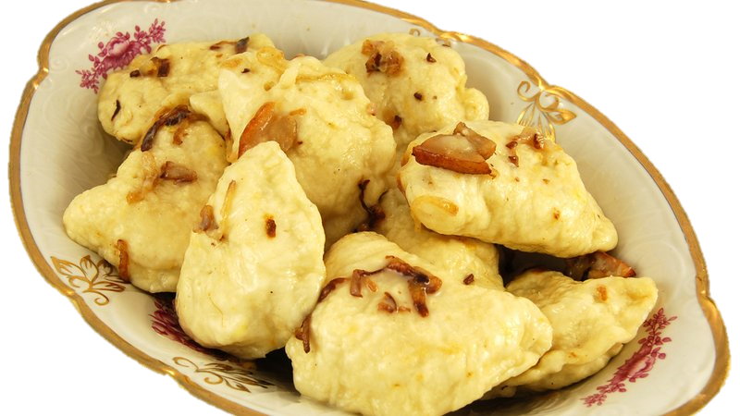
Дюш-вара

Slide 6
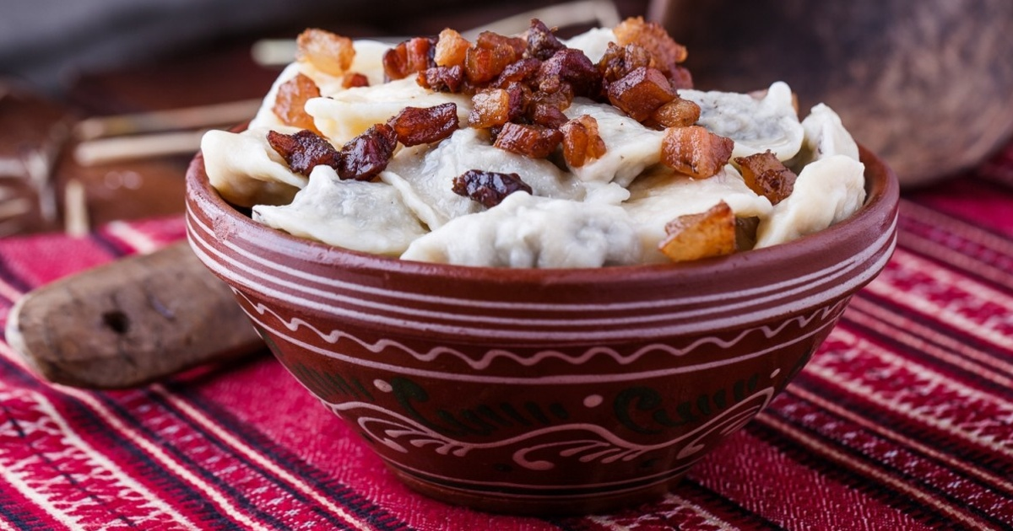

Slide 7
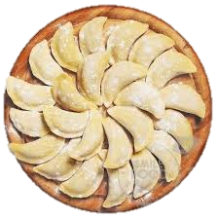
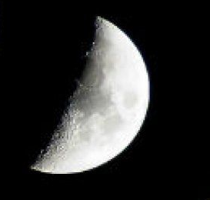

Slide 8
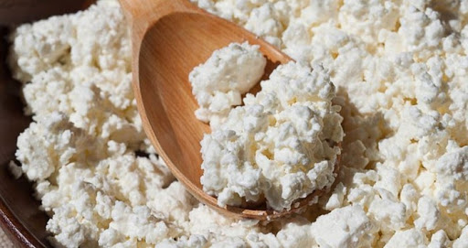
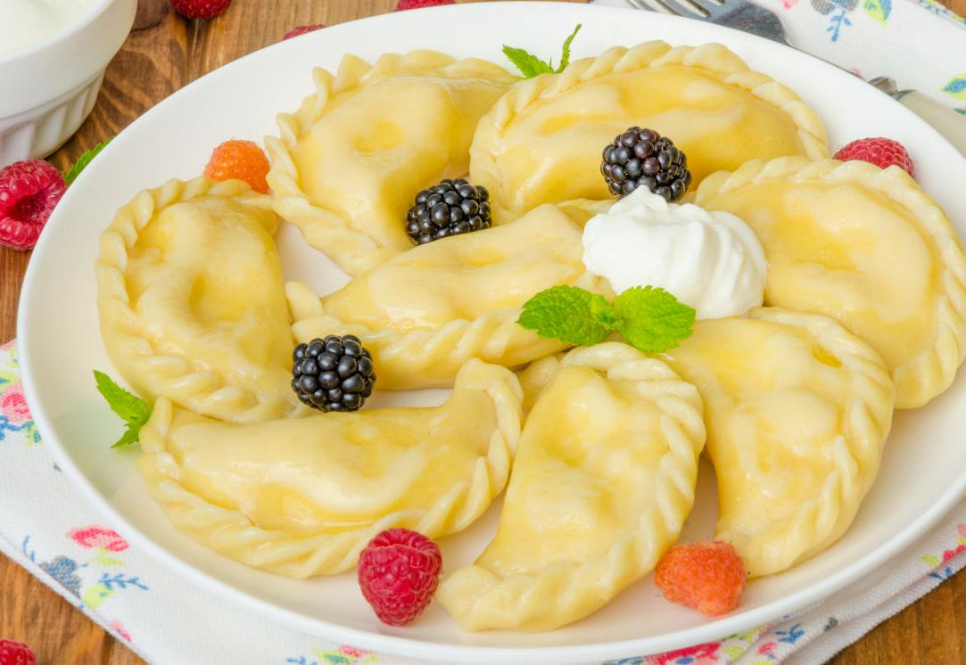

Slide 9
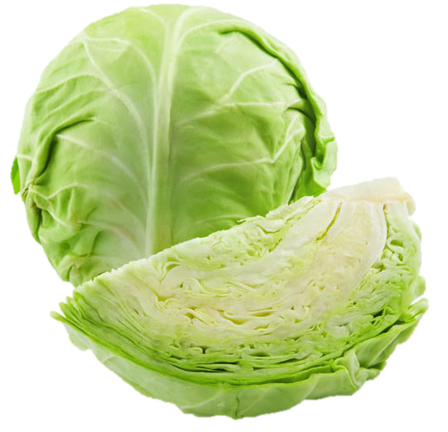
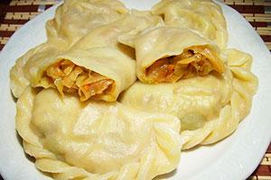
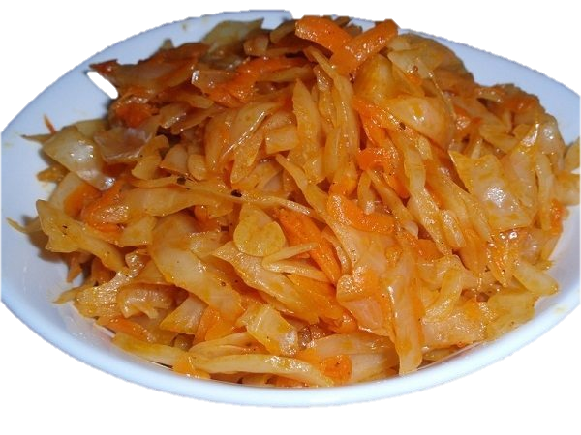

Slide 10
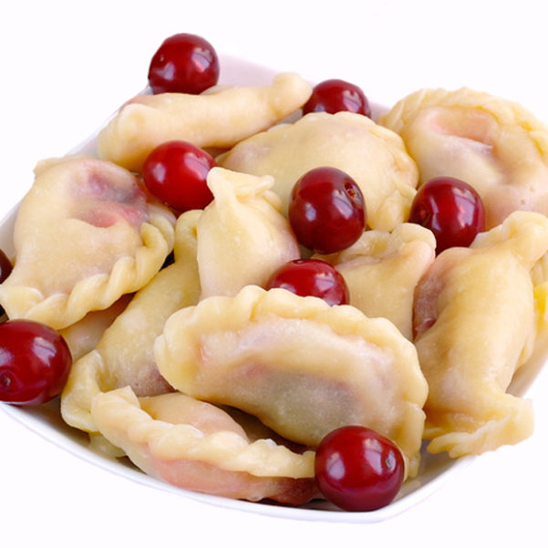
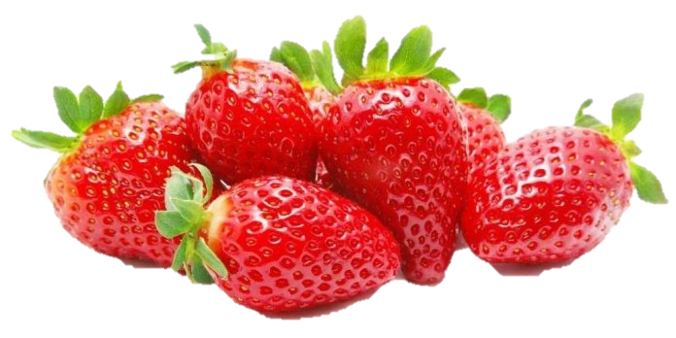
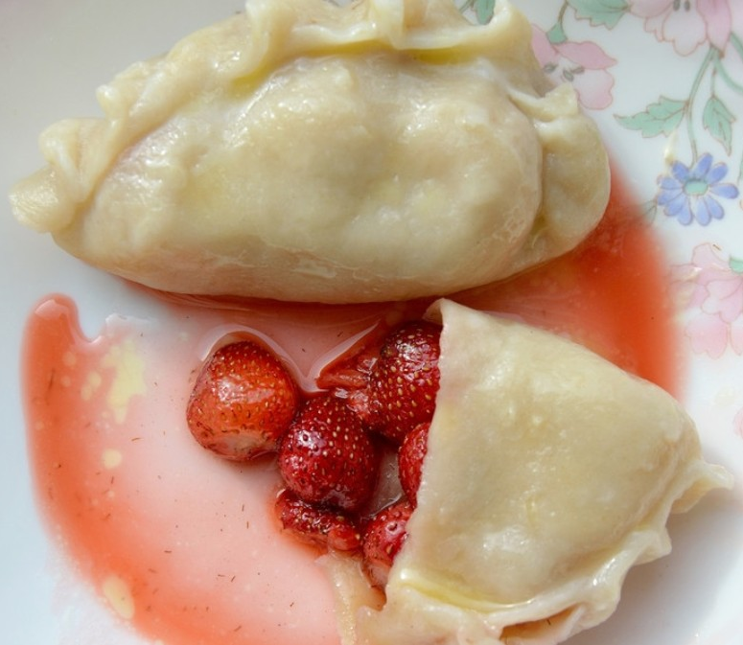
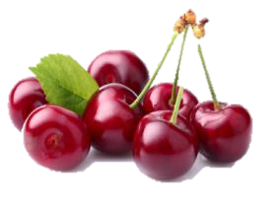

Slide 11
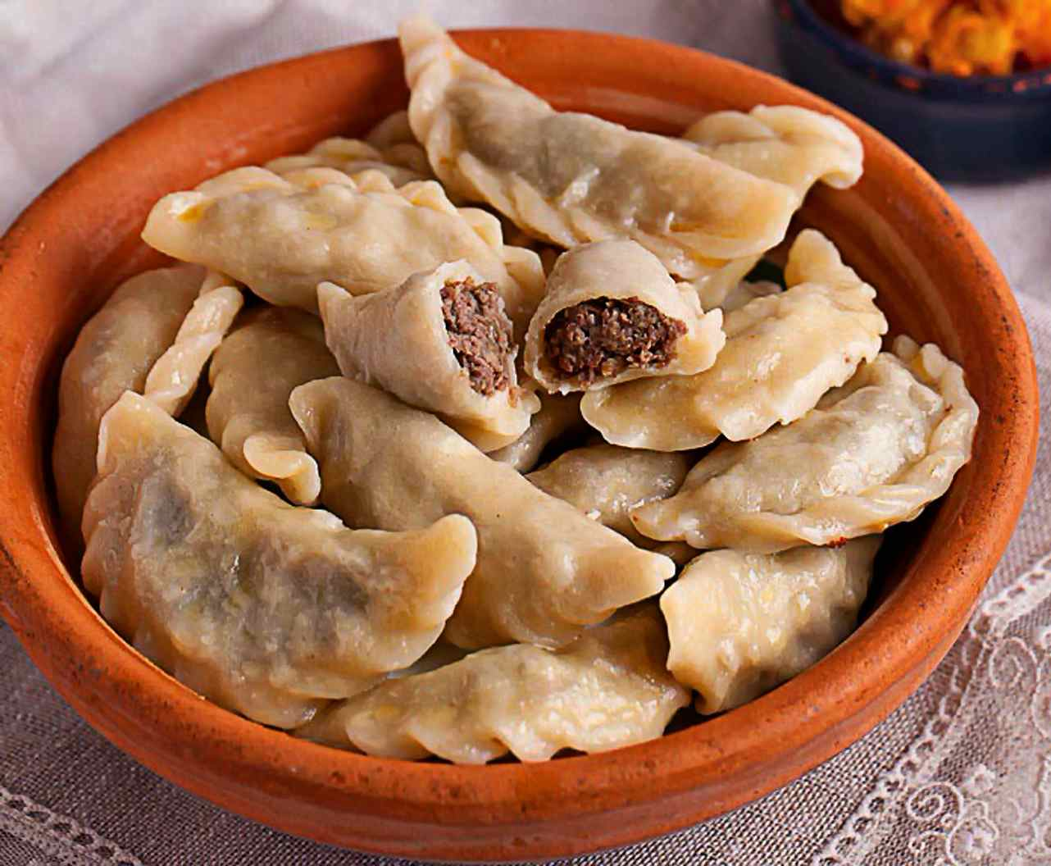
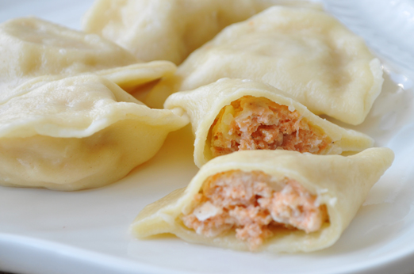
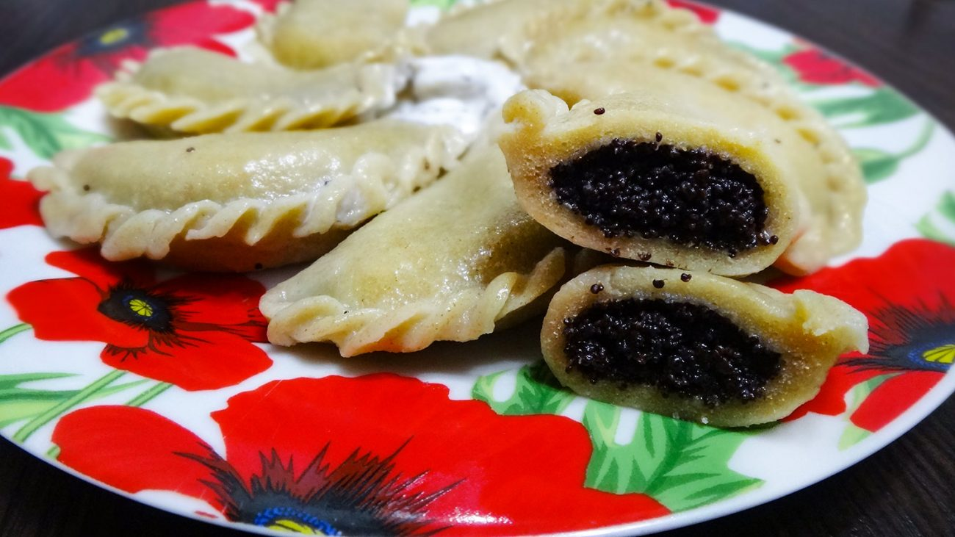
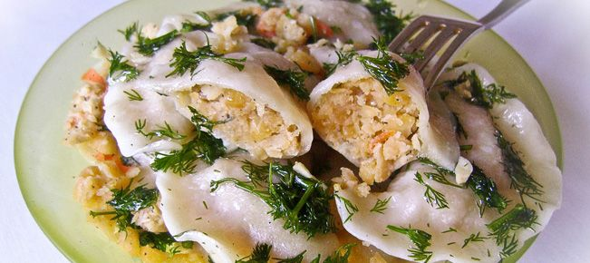

Slide 12


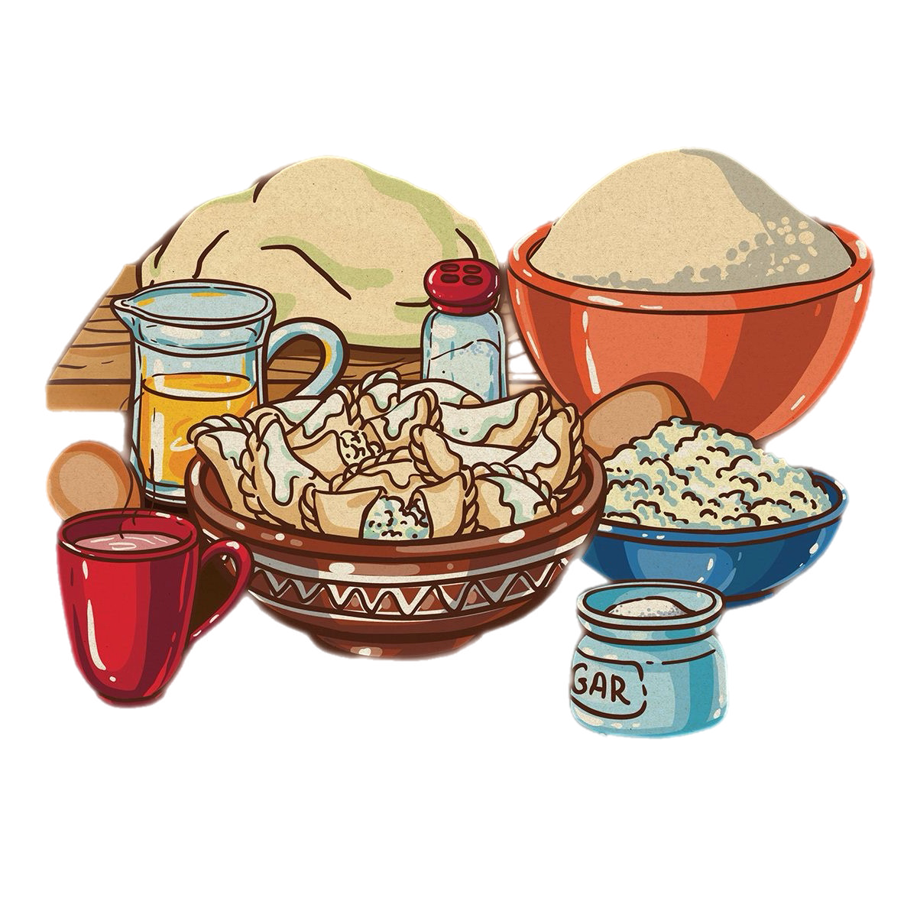
Про вареники навіть існують жартівливі прислів’я та приказки. Давайте спробуємо скласти правильні вислови. У лівій колонці — початок, у правій — закінчення. Ваше завдання — з’єднати їх.

Slide 13
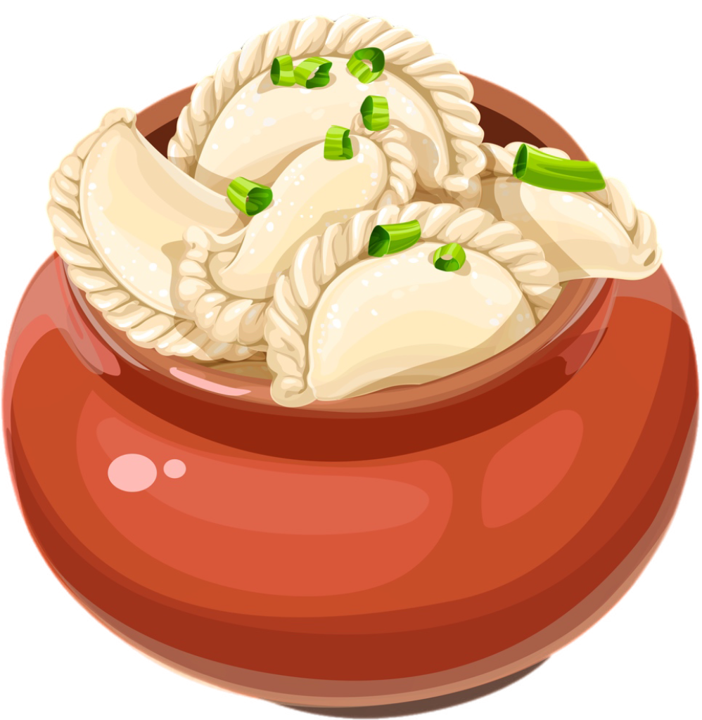
Вареник без сметани…
…там життя веселіше.
Як на столі вареники…
…той не знає щастя.
Де вареник плаває…
…не вареник, а сирота.
Хто не любить вареників …
…там ложка не гуляє.

Slide 14

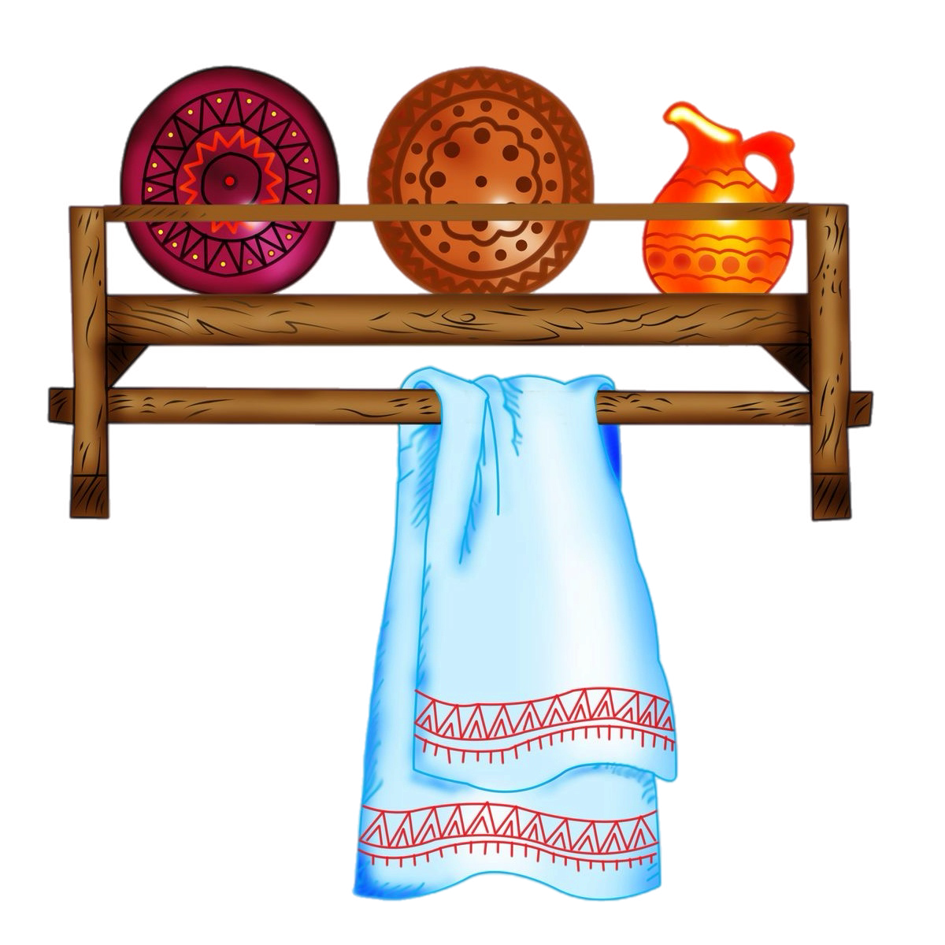

КОНКУРС СКОРОМОВОК

Slide 15
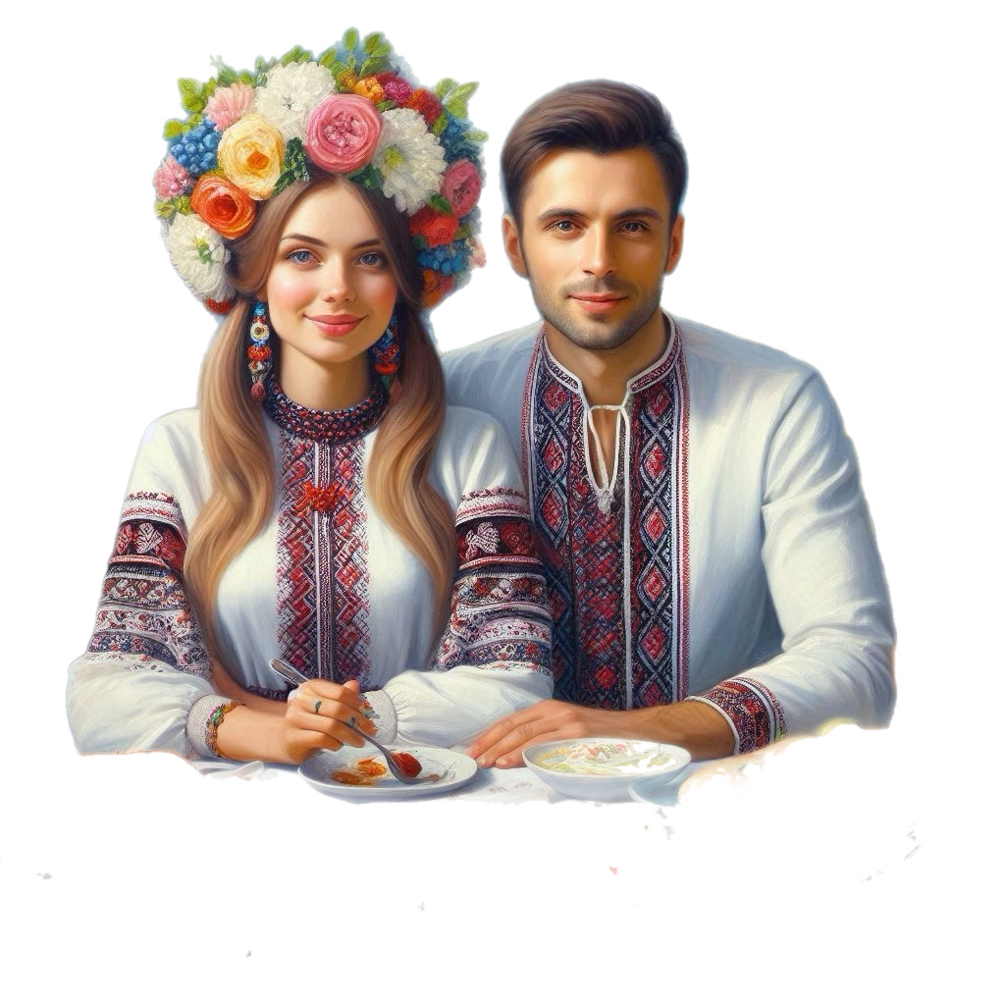
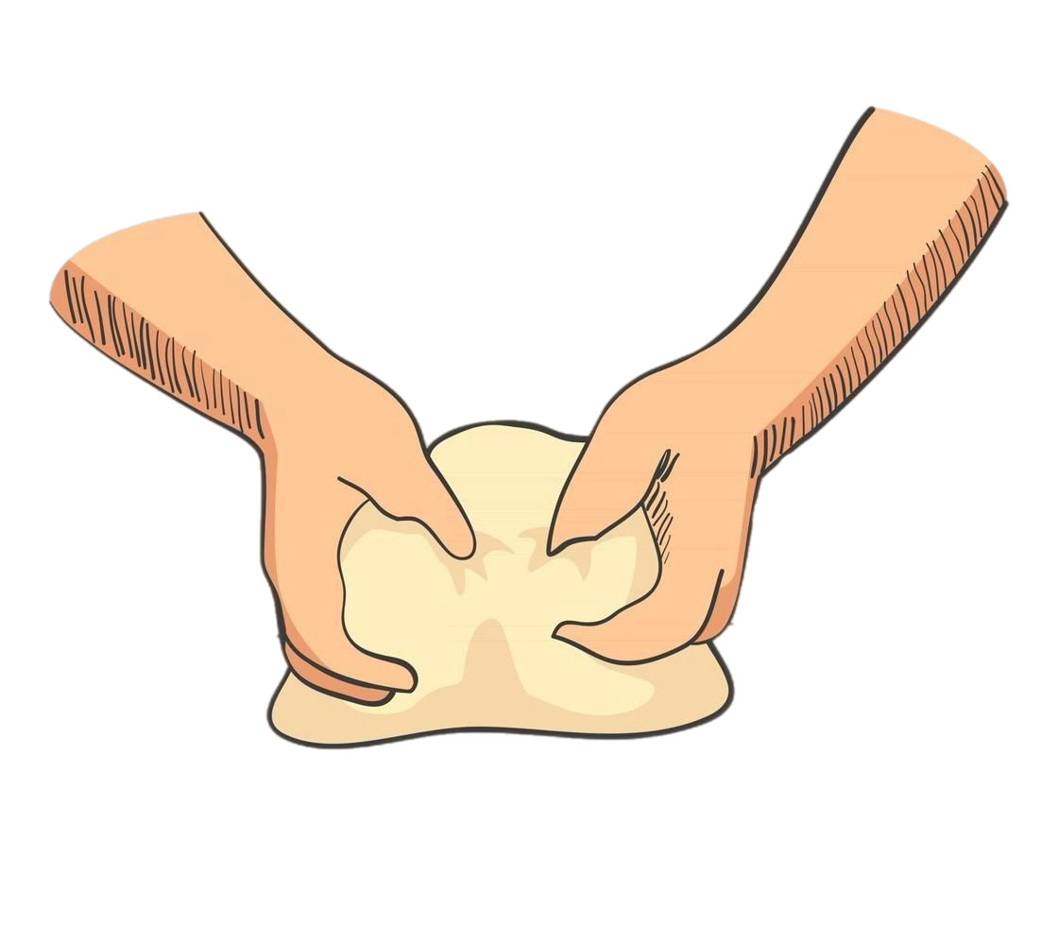
Жартівлива пісня
«А мій милий вареничків хоче»

Slide 16
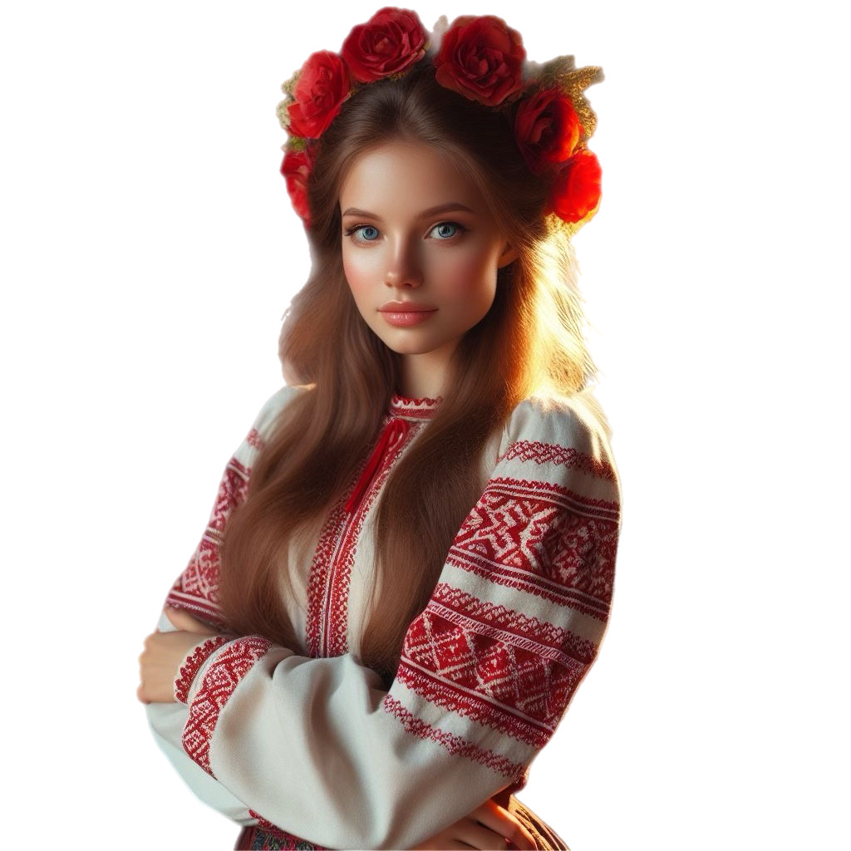
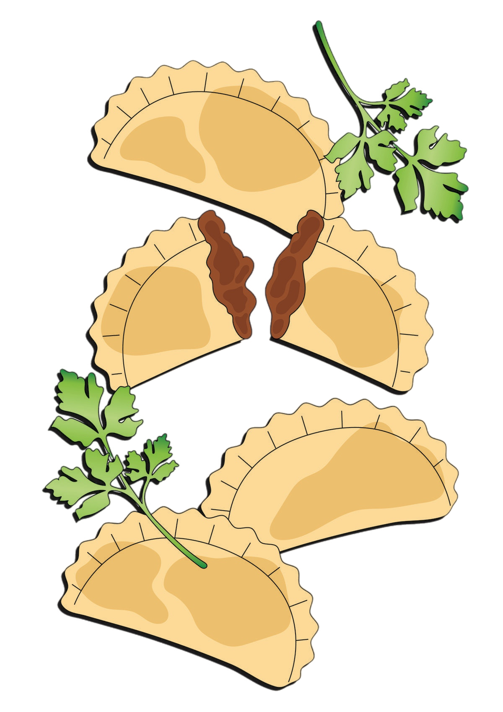
Гумореска
«Господиня»

Slide 17
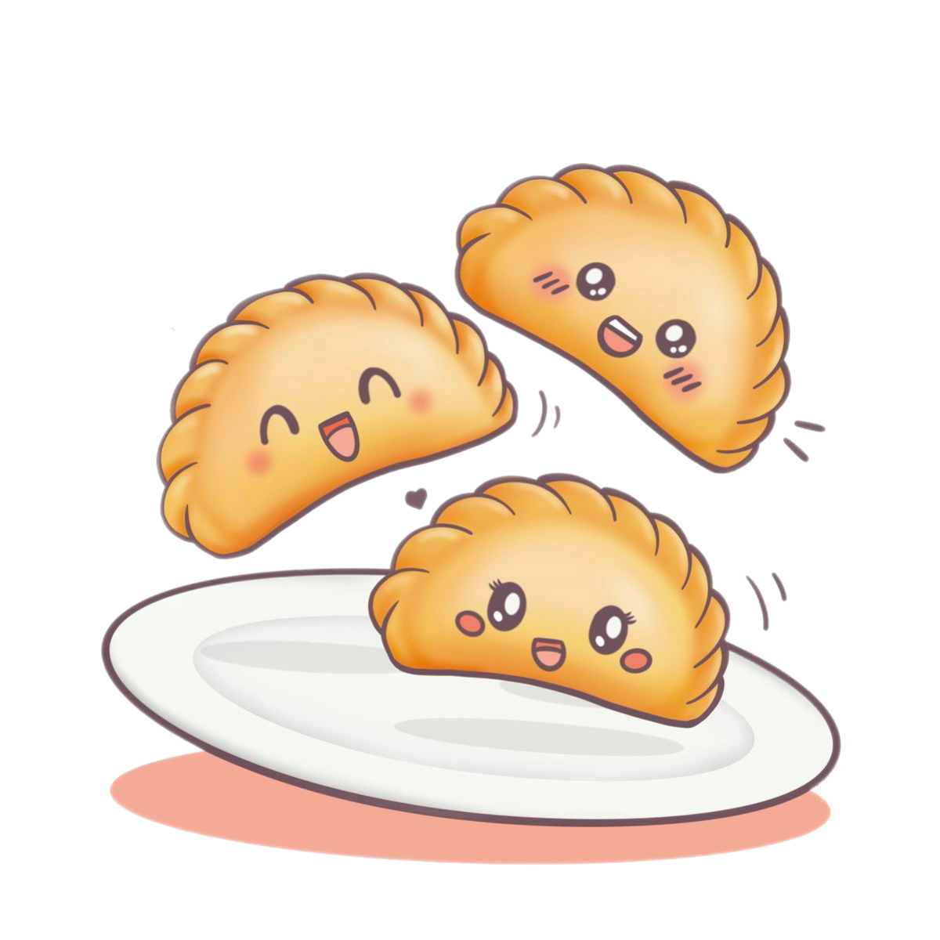

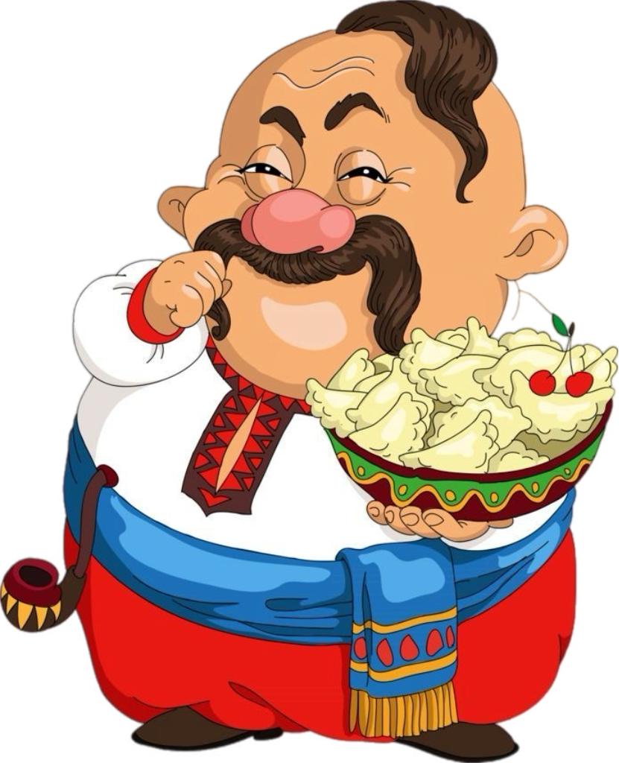
Павло Глазовий
«ЯК ВАРЕНИКИ ВАРИЛИ КУМ І Я»

Slide 18


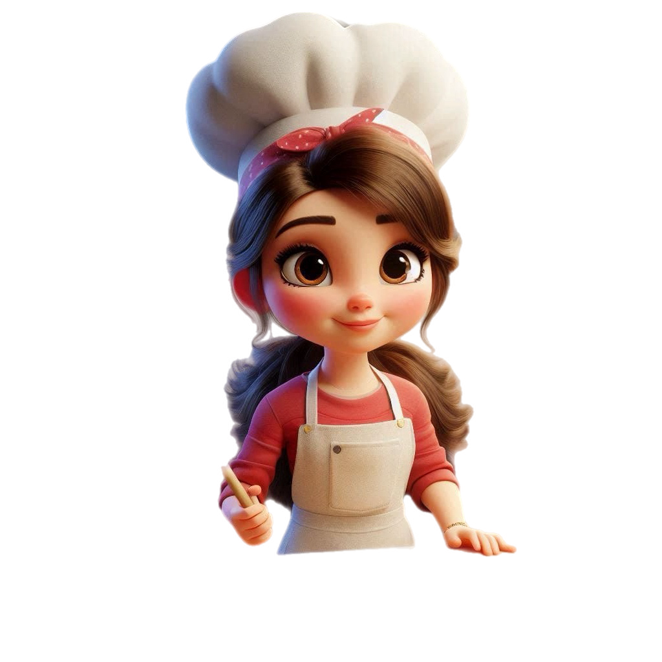
А тепер перевіримо вашу кмітливість! Я зачитуватиму загадки, а ви відгадуйте.

Slide 19
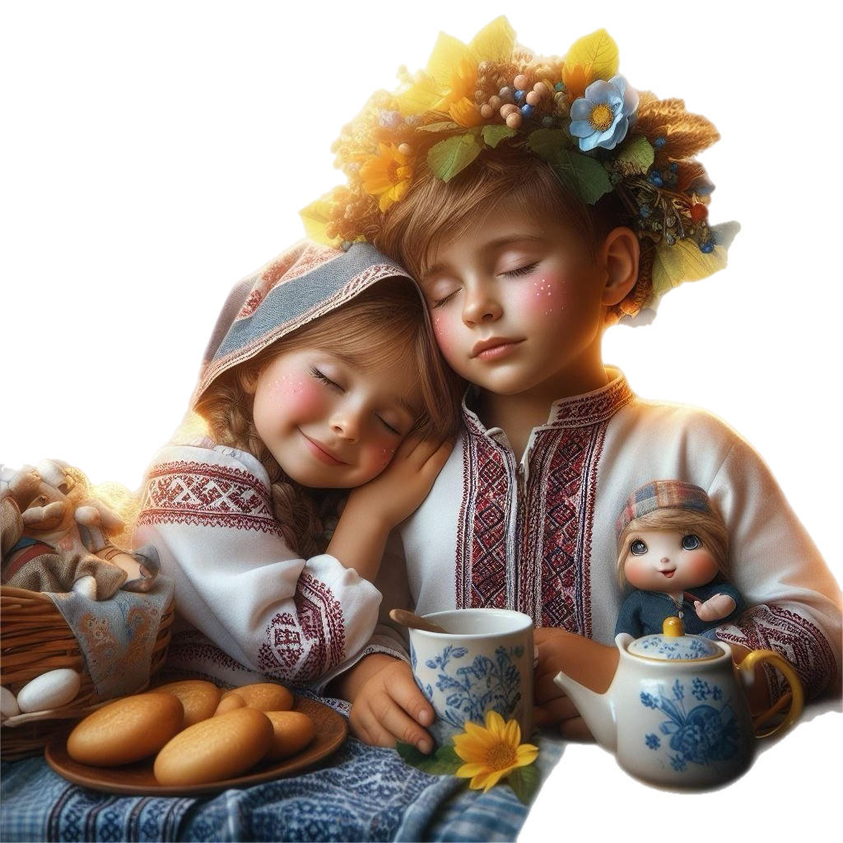

Білий, пухкий, у сметані смачний,
З сиром, капустою, яблуком, вишнею він.
У тісті сховався,
Білий та м’який.
Не сніг і не подушка.
—Хто я такий?
ВАРЕНИК
СИР ЯК НАЧИНКА
Маленька, червона, в саду достигає,
У варениках соком солодким грає.
ВИШНЯ

Slide 20

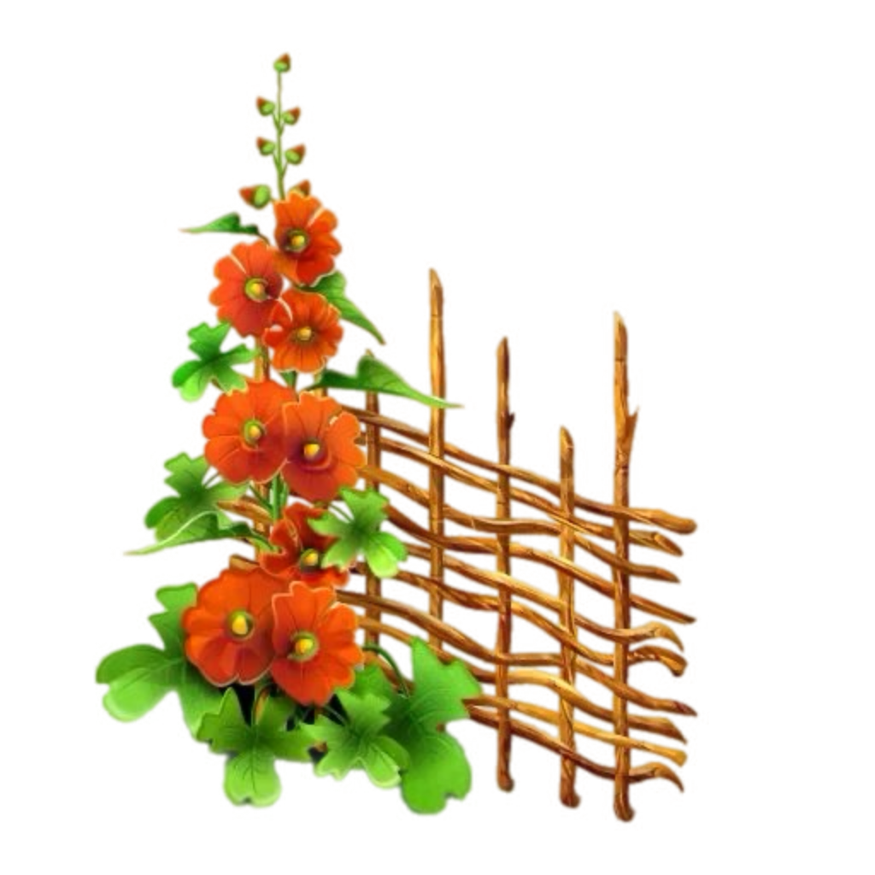
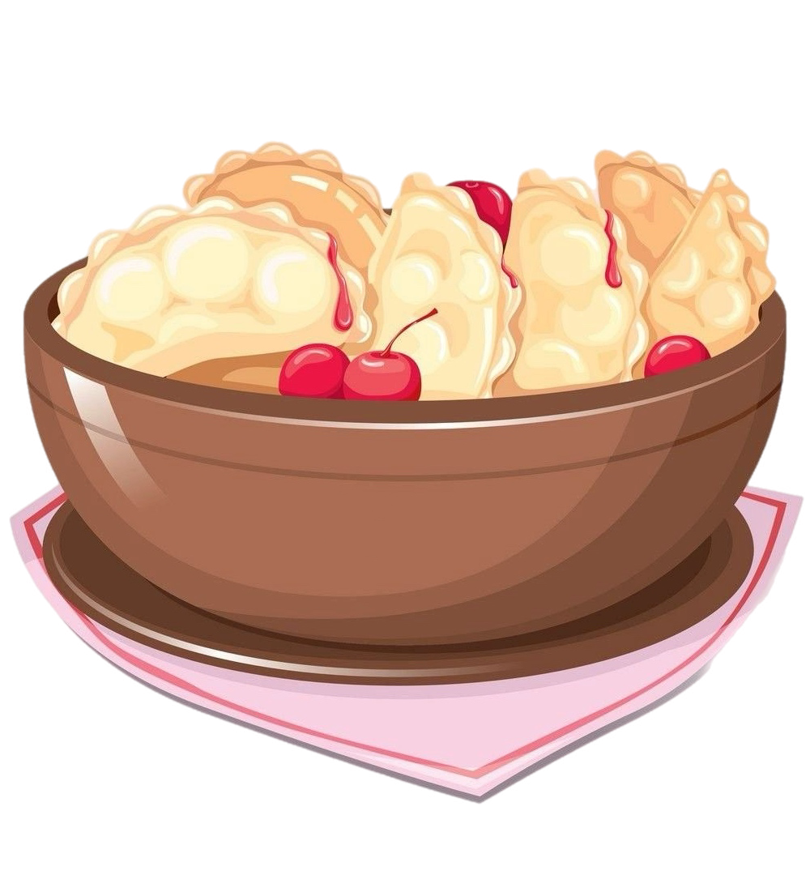
А тепер ми з вами станемо справжніми кухарями! Перед вами кошик з продуктами. Але не всі вони підходять для вареників. Я називатиму інгредієнти, а ви відповідайте хором: Так! — якщо з них можна зробити начинку, або Ні!— якщо це дивна ідея.

Slide 21
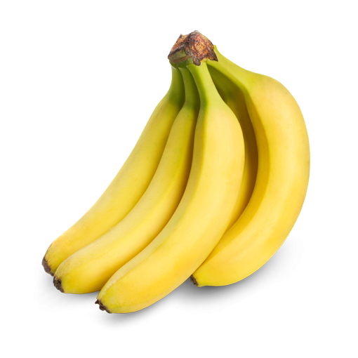
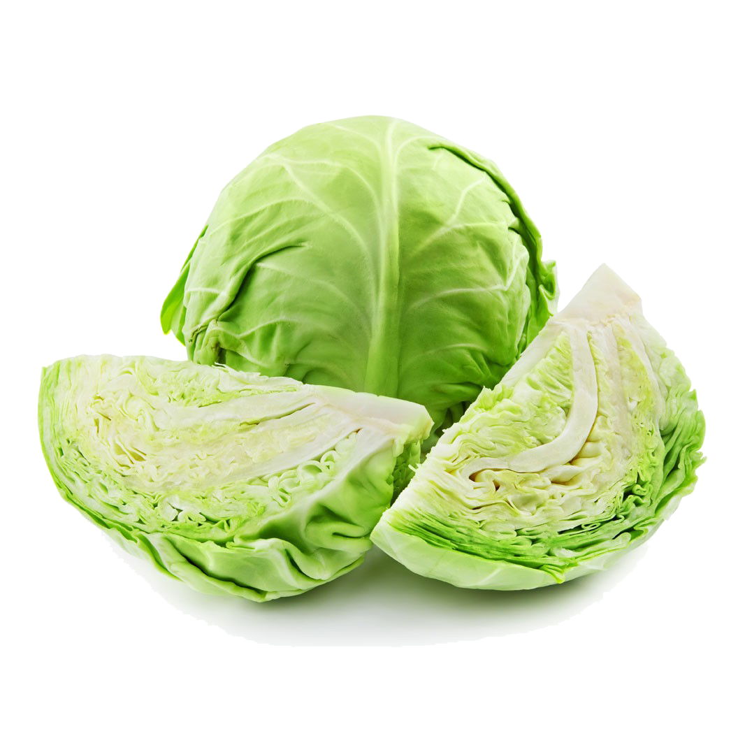
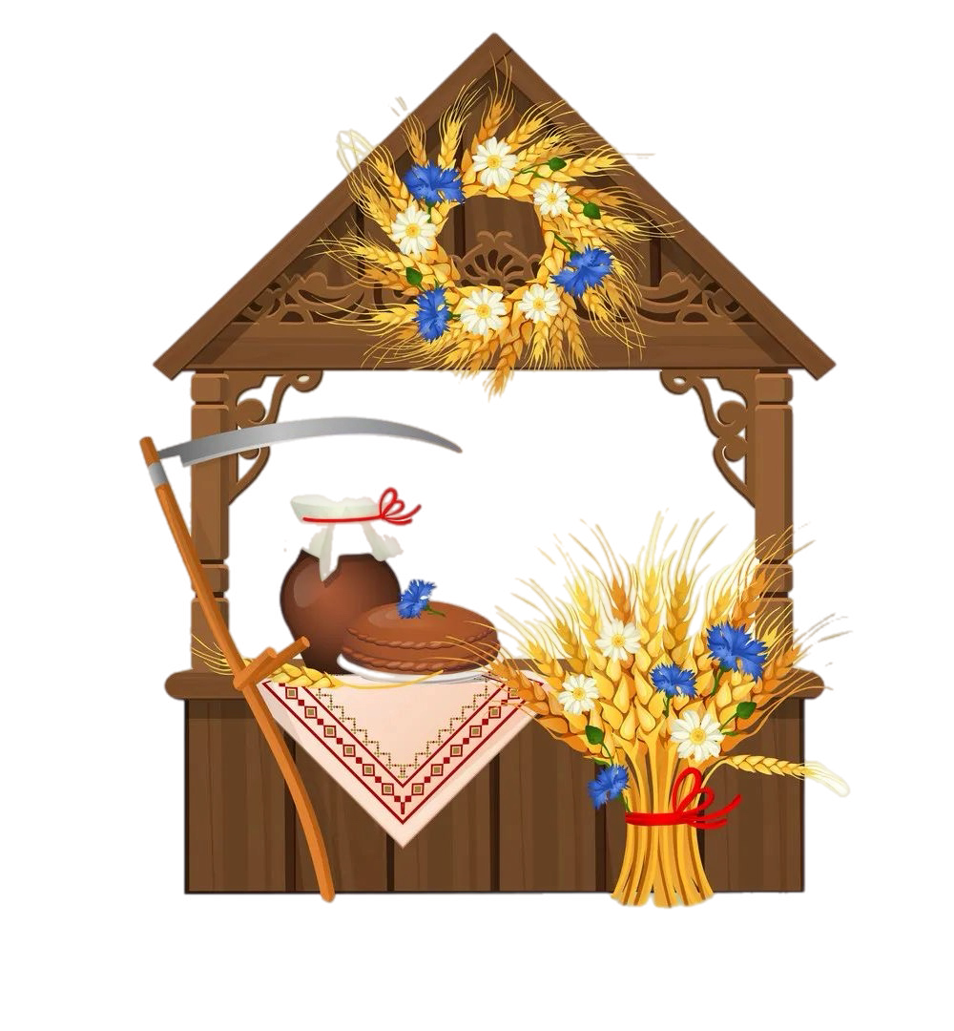
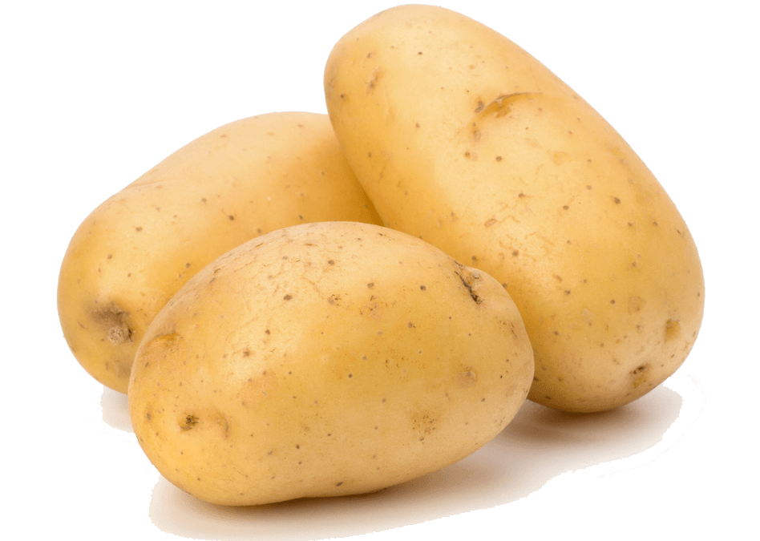
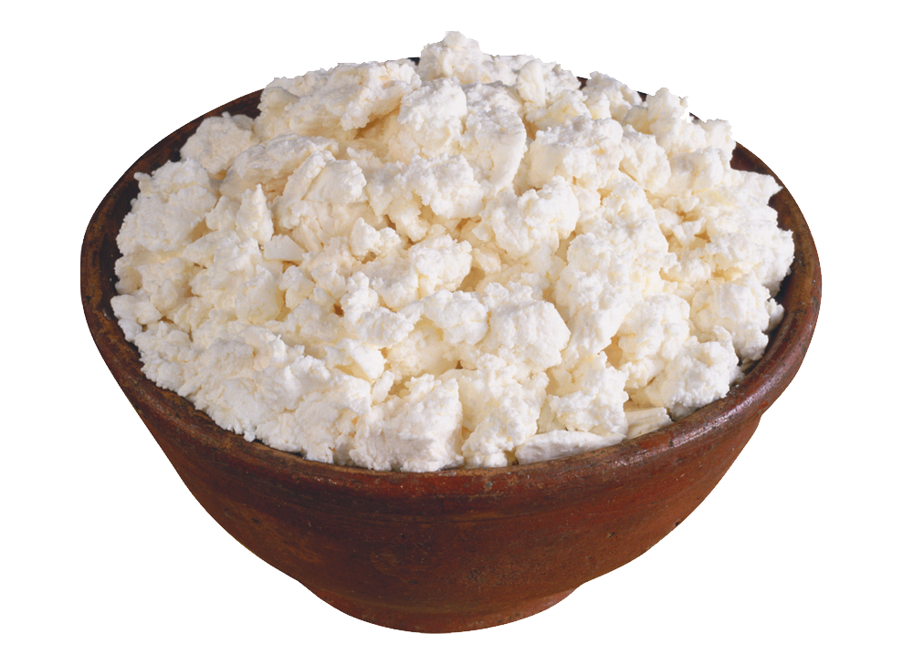
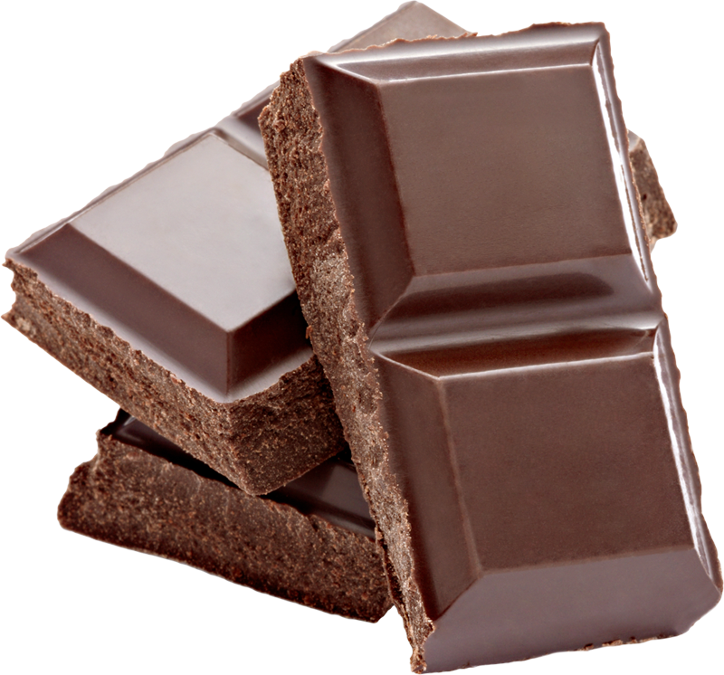
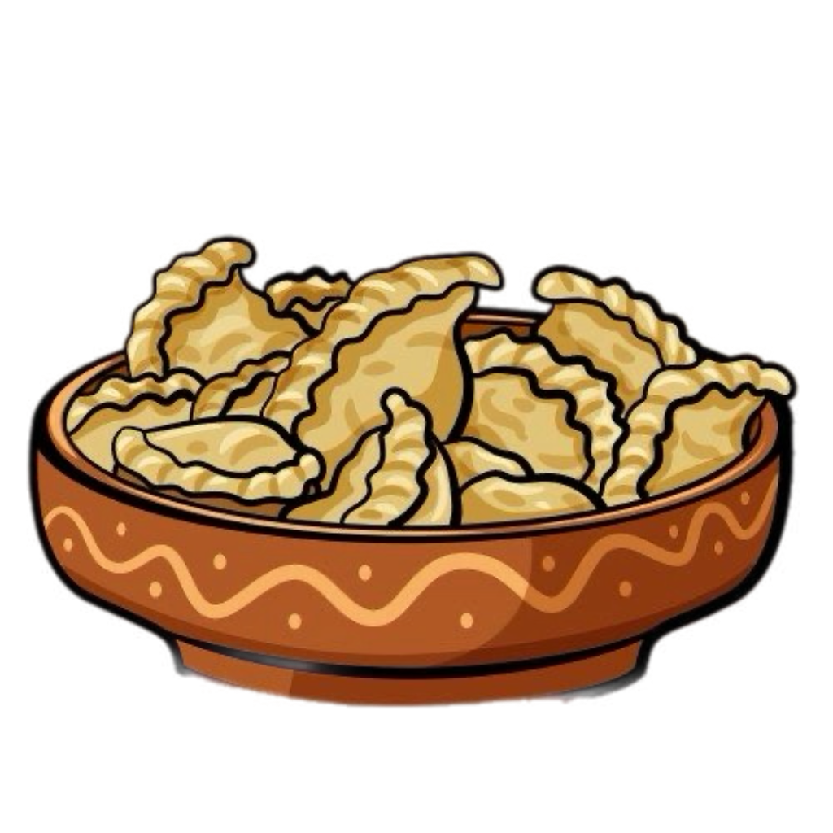
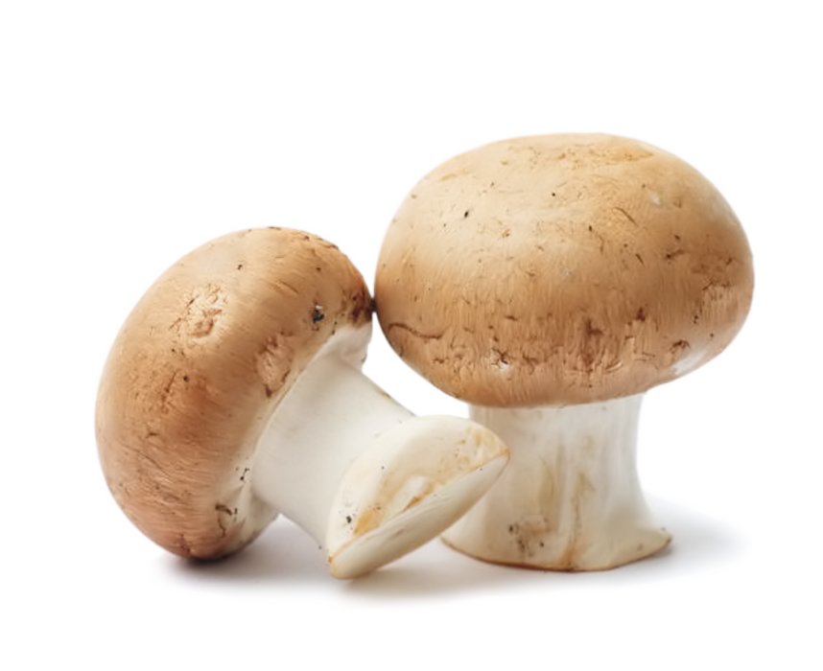
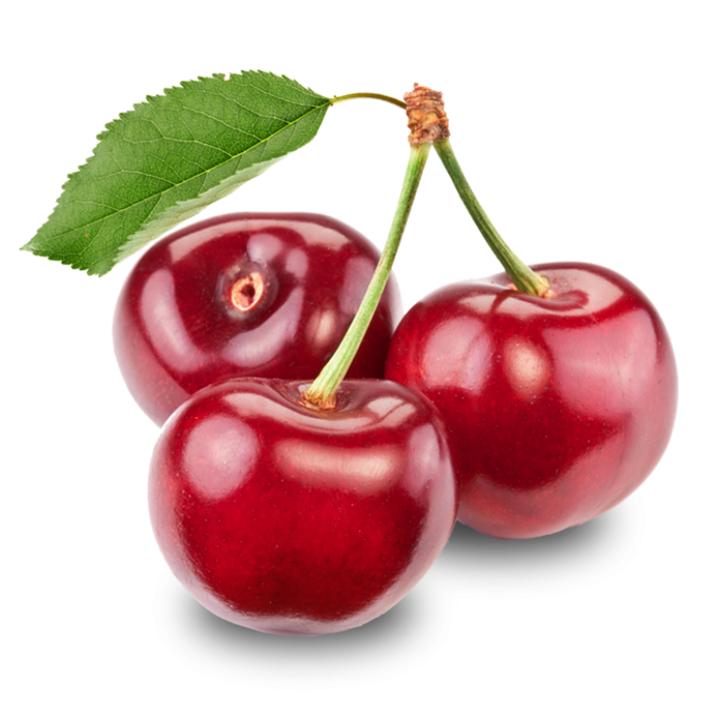
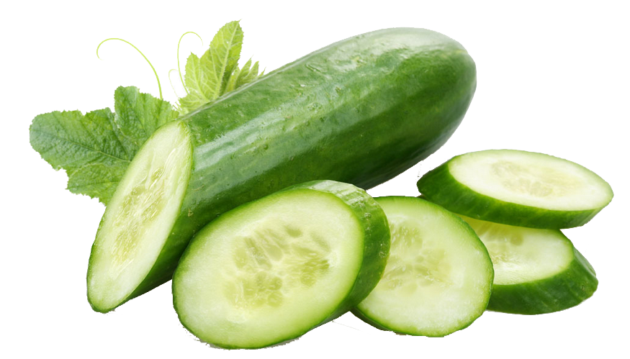

Slide 22

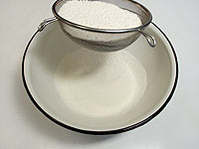
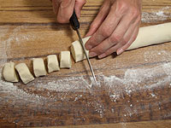
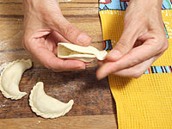
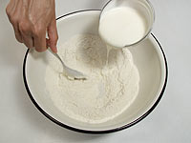





Процес приготування вареників

Slide 23

Гра https://learningapps.org/26253656

Slide 24


Конкурс
«Наліпи вареників»

Slide 25




Конкурс
«Слава варенику»

Slide 26

Мінівікторина
«Так чи Ні»
А зараз перевіримо, хто найкраще знає все про вареники! Я ставитиму запитання, а ви відповідайте хором: Так! чи Ні!

Slide 27



Вареники завжди їдять без сметани.
Вареники можуть бути з вишнями.
Вареники — це тільки українська страва.
Вареники можна зробити солодкими і солоними.
Вареники — символ української кухні.

Slide 28

На центральній площі містечка Глендон у канадській провінції Альберта поставлений пам'ятник... варенику. «Скам'янілий» кулінарний шедевр має висоту
9 метрів і важить
2700 кілограмів.

Slide 29

Єдиний в Україні пам'ятник українському варенику був встановлений в Черкасах у вересні 2006 р. біля готелю «Росава» (заслужений художник України Іван Фізер)

Slide 30


Цікаві факти про вареники
Сьогодні у світі існує понад п’ятсот різних варіантів вареників.
Щороку у Буковелі традиційно проходить фестиваль вареників, там же поставили рекорд із виготовлення найбільшого вареника зі снігу.

Slide 31

«Золотий вареник» — це спеціальний нагрудний знак для кращих кулінарів і кондитерів України.
Кругла основа нагороди виконана зі срібла
925 проби. Сам же «Золотий вареник» зроблений із золота
583 проби, як і його кружечок, що обрамляє, на емалі (начебто на тарілку поклали маленький золотий вареник). Сам вареник по канві "тарілки" обсипаний "алмазами" з цирконію — 38 штук діаметром один міліметр кожний.

Slide 32


Цікаві факти про вареники
Одним із захоплень першого Президента України є збирання незвичайних рецептів українських вареників. У колекції Леоніда Кравчука є вареники з начинкою з в’яленого банана, чайного листя, з краба та вугра.

Slide 33


Конкурс
«КОРОЛЕВА ВАРЕНИКІВ»

Slide 34



Гра «Вареники з сюрпризом»
https://wordwall.net/uk/resource/52998936/%D0%BA%D0%BB%D0%B0%D1%81%D0%BD%D0%B0-%D0%B3%D0%BE%D0%B4%D0%B8%D0%BD%D0%B0/%D0%B2%D0%B0%D1%80%D0%B5%D0%BD%D0%B8%D0%BA%D0%B8

Slide 35


